Slide 1
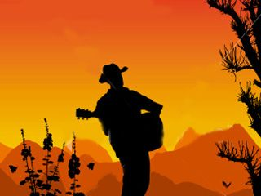
SERTANEJO
Anos 70 e 80
Brenda Martinez
Carolina Rohers
Fernanda Storck
Jessica Pagani
3M

Slide 2
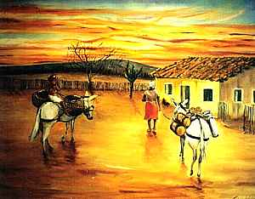
Sertanejo
O termo sertanejo, do qual a expressão música sertaneja deriva, significa o habitante do sertão nordestino, isto é, a região seca do Nordeste brasileiro.

Slide 3
Sertanejo
Denomina-se de música sertaneja o estilo musical autoproclamado herdeiro da "música caipira" e da moda de viola, que se caracteriza pela melodia simples e melancólica; muitas vezes é chamada de música do interior.

Slide 4
Sertanejo
É comum o movimento de pessoas do Nordeste em direção a São Paulo por ocasião das secas muito intensas, para retomar quando volta a chover no sertão.

Slide 5
Sertanejo
A expressão música sertaneja se tomou conectada à música de todos estes migrantes, incluindo o migrante nordestino e o migrante caipira.

Slide 6
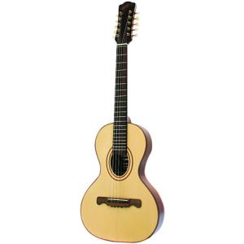
Sertanejo
Os caipiras, ou sertanejos, às vezes duplas ou solo, utilizavam instrumentos artesanais e típicos do Brasil-colônia, como viola, acordeão e gaita.

Slide 7
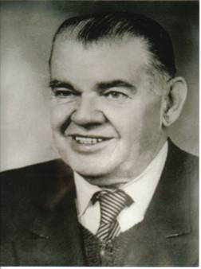
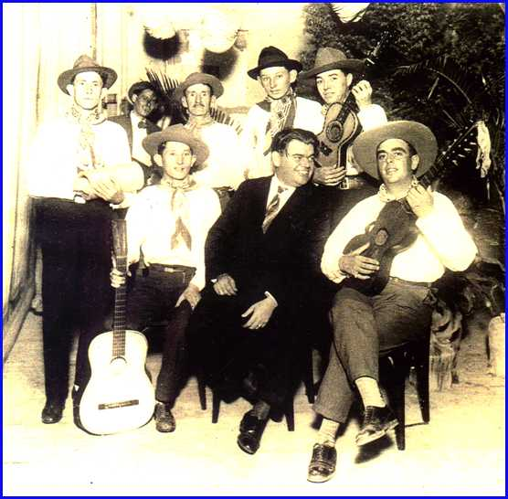
Sertanejo
Cornélio Pires é o primeiro grande promotor desta música, foi ele o primeiro a conseguir, em 1928, que este estilo entrasse para a discografia brasileira, sendo considerado o precursor dos sertanejos da chamada cultura de massa. Ele gravou vários discos e popularizou a música caipira no Brasil.
Notes:
Jornalista , escritor, poeta, folclorista e cantador, ele foi o primeiro a gravar um disco de música caipira. É também obra sua a divulgação desta música , através de um Teatro Ambulante.

Slide 8
Sertanejo
A música sertaneja surgiu em 1929, quando Cornélio Pires começou a gravar "causos" e fragmentos de cantos tradicionais rurais da região cultural caipira. Na época conhecido como música caipira, hoje denominado música sertaneja, o gênero se caracteriza pelas letras com ênfase no cotidiano e maneira de cantar.

Slide 9
Sertanejo
A história da música sertaneja pode ser dividida em três fases:
De 1929 até 1944, como música caipira ou música sertaneja raiz.
Do pós-guerra até os anos 60, numa fase de transição.
E do final dos anos 60 até a atualidade, como música sertaneja romântica.

Slide 10
Sertanejo
Na primeira fase os cantadores interpretavam modas de viola e toadas, canções estróficas que após uma introdução da viola denominada "repique" falavam do universo sertanejo numa temática essencialmente épica, muitas vezes satírico-moralista e menos frequentemente amorosa.
Notes:
Artistas representativos desta tendência, mesmo que gravando em época posterior, são Cornélio Pires e sua "Turma", Alvarenga e Ranchinho, Torres e Florêncio, Tonico e Tinoco, Vieira e Vieirinha, Pena Branca e Xavantinho.

Slide 11
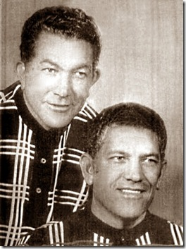
Sertanejo
Os intérpretes mais famosos de música caipira são o duo Tonico e Tinoco. Em 1946, eles gravaram “Chico Mineiro”, de Tonico e Francisco Ribeiro , um clássico da música caipira que narra a história de um boiadeiro que descobre ser irmão de seu vaqueiro (Chico Mineiro).

Slide 12
Sertanejo
A festa estava tão boa,
mas antes não tivesse ido O Chico foi baleado por um homem desconhecido Larguei de comprar boiada Mataram meu companheiro Acabou-se o som da viola Acabou-se o Chico Mineiro
Chico Mineiro de Tonico & Francisco Ribeiro.
Fizemos a última viagem Foi lá pro sertão de Goiás Fui eu e o Chico Mineiro Também foi o capataz Viajamos muitos dias pra
chegar em Ouro Fino Aonde passamos a noite
numa festa do Divino
Depois daquela tragédia Fiquei mais aborrecido Não sabia da nossa amizade Porque nos dois era unido Quando vi seu documento Me cortou o coração Vi saber que o Chico Mineiro Era meu legítimo irmão

Slide 13
Sertanejo
Nos anos 40, duos urbanos (como as irmãs Castro) começaram a incluir no seu repertório corridos e rancheras mexicanas, e guarânias e polcas paraguaias.
“Fio de cabelo” de Marciano e Darci Rossi analisada abaixo é um exemplo de guarânia.

Slide 14
Sertanejo
Fio de Cabelo de Marciano & Darci Rossi.
Quando a gente ama Qualquer coisa serve para relembrar Um vestido velho da mulher amada Tem muito valor Aquele restinho do perfume dela
que ficou no frasco Sobre a penteadeira Mostrando que o quarto Já foi o cenário de um grande amor
E hoje o que encontrei me deixou mais triste Um pedacinho dela que existe Um fio de cabelo no meu paletó Lembrei de tudo entre nós Do amor vivido Aquele fio de cabelo comprido Já esteve grudado em nosso suor

Slide 15
Sertanejo
Na década de 50, a incorporação do estilo mariachi mexicano foi intensificado pelo sucesso, no Brasil, do cantor Miguel Aceves Mejia.
Uma composição e performance muito bem sucedida do duo é a canção rancheira “Estrada da Vida” de José Rico.

Slide 16
Sertanejo
Estrada da Vida de
Milionário e José Rico
Mas o tempo cercou minha estrada e o cansaço me dominou minhas vistas se escureceram e o final da corrida chegou.
Este é o exemplo da vida, para quem não quer compreender: Nós devemos ser o que somos, ter aquilo que bem merecer. Nós devemos ser o que somos, ter aquilo que bem merecer.
Nesta longa estrada da vida, vou correndo e não posso parar. Na esperança de ser campeão, alcançando o primeiro lugar, Na esperança de ser campeão, alcançando o primeiro lugar.

Slide 17
Sertanejo
A fase moderna da música sertaneja inicia-se no final dos anos 60 com a introdução da guitarra elétrica e o chamado "ritmo jovem", por Leo Canhoto e Robertinho.

Slide 18
Sertanejo
Artistas representativos desta última tendência são:
Chitãozinho e Xororó, Leandro e Leonardo, Zezé di Camargo e Luciano, Christian e Half, Trio Parada Dura, Chico Rei e Paraná, João Mineiro e Marciano, Nalva Aguiar e Roberta Miranda.

Slide 19
Sertanejo
“Soldado sem farda” de Leo Canhoto, é um exemplo típico: instrumentação básica de rock (guitarra elétrica, baixo elétrico, e bateria) e a batida chamada de “ritmo jovem”.

Slide 20
Sertanejo
Soldado sem farda de
Leo Canhoto e Robertinho.
Soldado sem farda que luta no campo Com frio ou calor, isso possa ou não possa Ninguém na cidade não existiria Não fosse você, o soldado da roça Nos seus braços fortes, soldado sem farda Você colhe o fruto que nasce da terra Aceite portanto com sinceridade O abraço da nossa marinha de guerra.
Cantando estes veros que quero falar Do soldado sem farda que é nosso irmão Soldado sem farda é você lavrador Que derrama o suor com suas próprias mãos Soldado sem farda aqui vai um abraço Das força Armadas na nossa Nação Aceite também o abraço dos artistas Do Rádio, do disco e da televisão.
Soldado sem farda, herói sem medalha Aceite da classe estudantil O abraço apertado de todo o estudante Futuros governos do nosso Brasil. Aceite lavrador o abraço apertado Das forças aéreas do nosso país Você lavrador é um soldado sem farda Desta nossa pátria você é a raiz .

Slide 21
Sertanejo
Alguns dos maiores sucessos
nos anos 70 e 80...

Slide 22
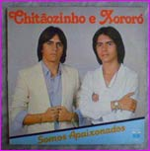
Sertanejo
Chitãozinho e Xororó
Sucesso nos anos 80, os irmãos Durval Lima e José Lima, naturais de Astorga, cidade paranaense, lançaram o seu primeiro trabalho em 1970. Apenas em 1982, veio o primeiro grande sucesso, a música “Fio de Cabelo”. Desde então, a dupla emplacou dezenas de outros e gravou 29 discos, além de DVDs e coletâneas.
Fio de Cabelo – 1982 Falando às Paredes – 1987 No Rancho Fundo – 1989

Slide 23
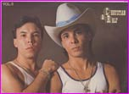
Sertanejo
Crystian e Ralf
Nos anos 70, a exemplo de Fabio Jr. e Harmony Cats, os irmãos, que eram solistas, gravaram dezenas de canções em inglês obtendo, inclusive, discos de ouro fora do país. A dupla só veio em 1982 com um álbum lançado no ano seguinte. Donos de um humor peculiar, os goianos que passaram a juventude na Vila Gustavo em São Paulo, são reconhecidos como a dupla mais afinada do país.
Chora Peito – 1986 Ausência – 1987 Saudade – 1988

Slide 24
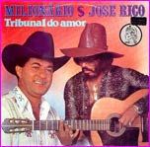
Sertanejo
Milionário e José Rico
No final dos anos 60, hospedados em um hotel, Romeu, tempo depois assumindo o pseudônimo de Milionário, conheceu José e, ali, decidiram formar uma dupla. No final dos anos 70, um grande sucesso: Estrada da Vida. A música rendeu um filme com o mesmo título, dirigido pelo hoje conceituado, Nelson Pereira dos Santos. Os anos 80 não foram diferentes. Vários discos de ouro e viagens internacionais.
Tribunal do Amor – 1982 Levando a Vida – 1987 Jogo do Amor – 1988

Slide 25
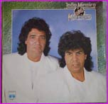
Sertanejo
João Mineiro e Marciano
Formada em 1970, João Mineiro e Marciano são lembrados até hoje por suas músicas que cantavam a dor e o sofrimento do homem apaixonado, muitas vezes traído. Em 1993, a dupla pôs fim a uma carreira com mais de 20 anos de estrada. No entanto, deixaram um vasto material de trabalho.
Seu Amor ainda é Tudo – 1986 Ainda Ontem Chorei de
Saudade – 1988 Aline – 1988

Slide 26
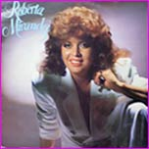
Sertanejo
Roberta Miranda
Aos 16 anos, a jovem Roberta começou a cantar em bares, correndo assim atrás do sonho de ser uma cantora profissional. Mais tarde chegou a abrir shows de Fafá de Belém e Rosemary. Com mais de 400 composições, Roberta teve o seu primeiro sucesso na voz de outro cantor. “Majestade, o Sábiá”, fez com que Jair Rodrigues vendesse perto de 1 milhão de discos. Em 1986, lançou o seu primeiro vinil e com ele, disco de ouro e platina.
São Tantas Coisas – 1986 Meu Dengo – 1986 Vá com Deus – 1987

Slide 27
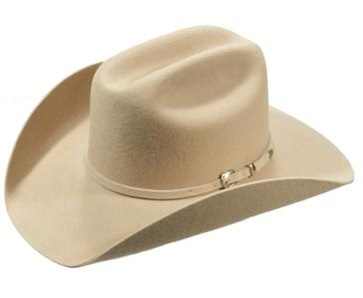
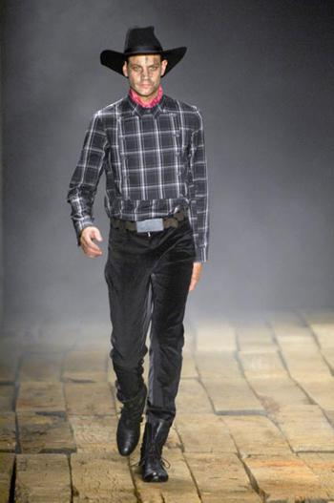
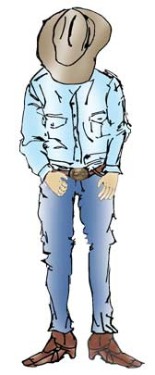
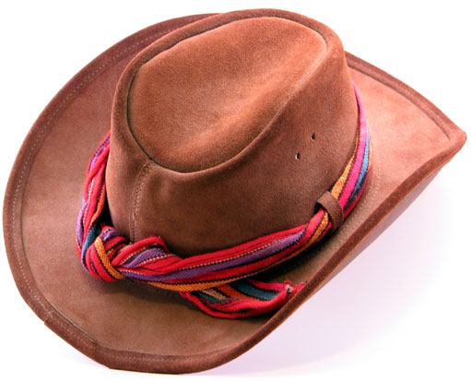
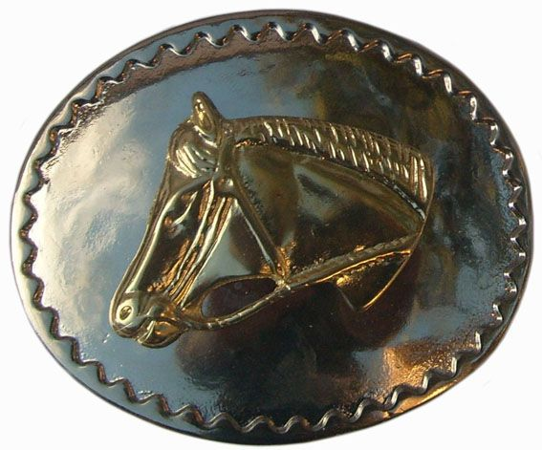
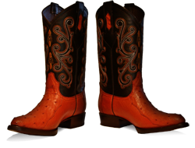
Sertanejo
VESTIMENTAS

Slide 28
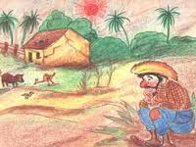
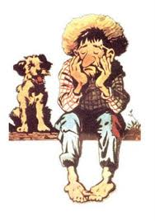
Sertanejo
JECA TATU

Slide 29
Sertanejo
E hoje, dia 03 de abril, é o dia
Nacional da Música Sertaneja!

